Slide 1
Танцуй ради жизни, Кандалакша

Slide 2
Цель –
получение молодежью информации о профилактике ВИЧ/СПИДа через участие в нестандартных молодежных позитивных акциях, пропагандирующих ведение здорового образа жизни.

Slide 3
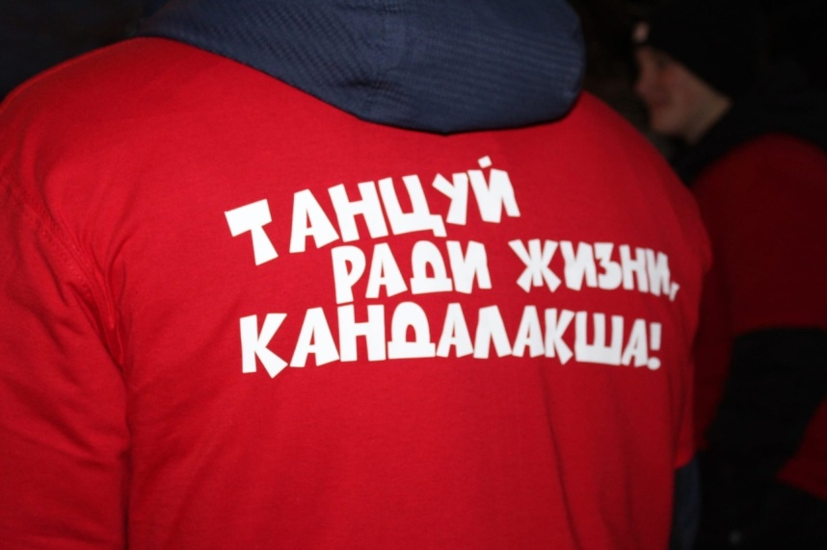
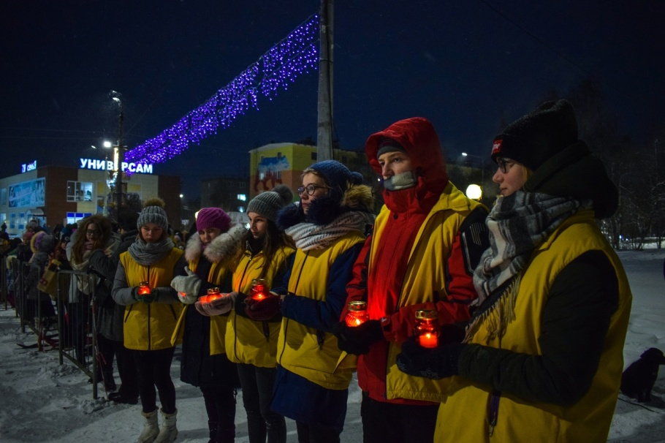
Команда проекта

Slide 4
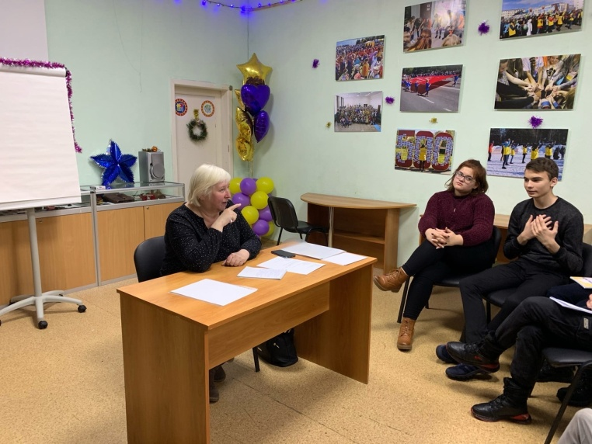
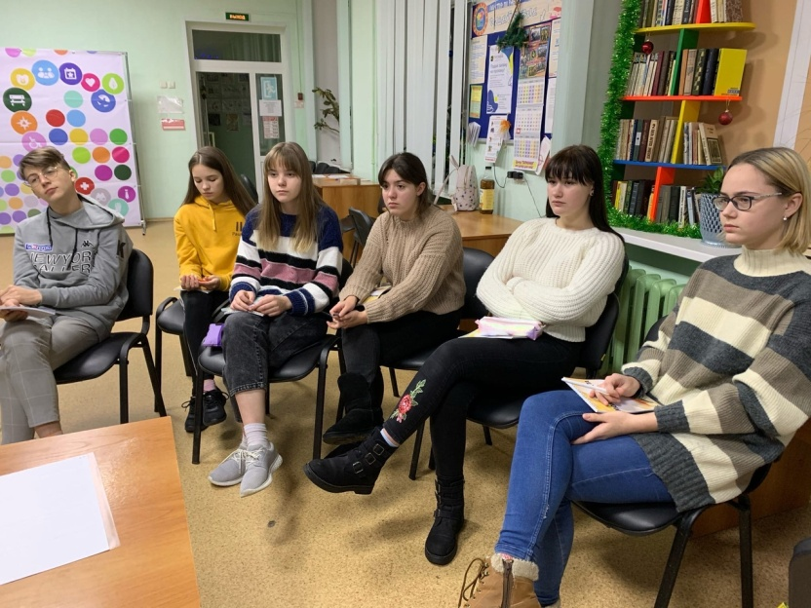
Обучение

Slide 5
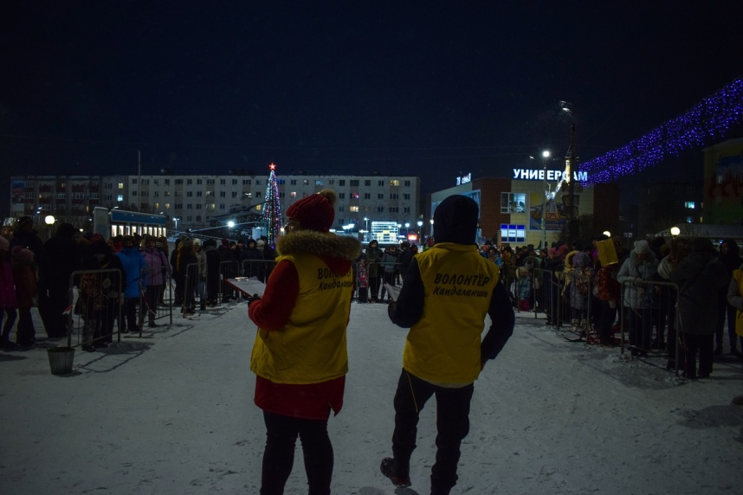
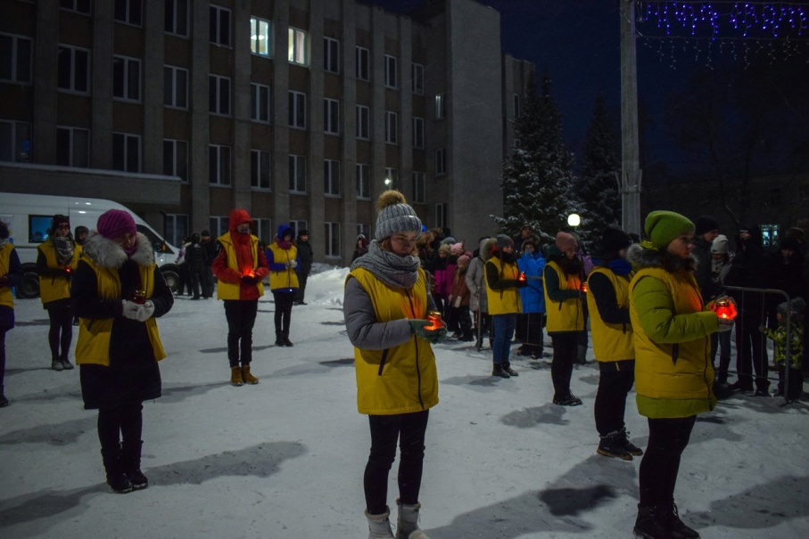
Акция «Свеча»

Slide 6
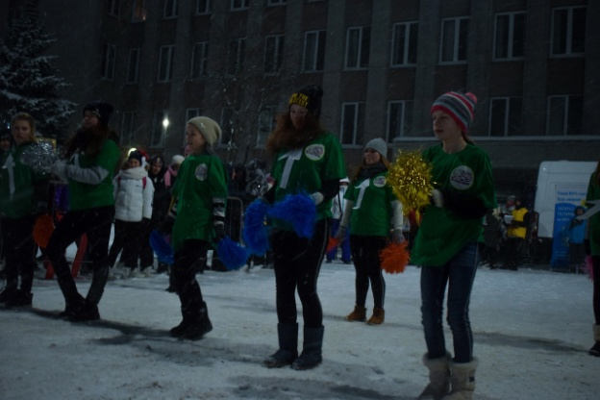
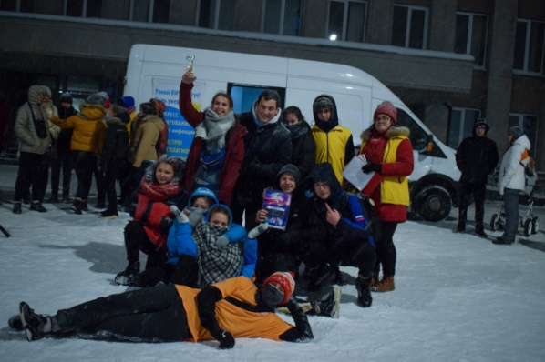
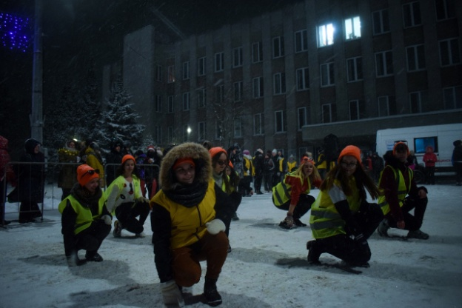
Танцевальный марафон

Slide 7
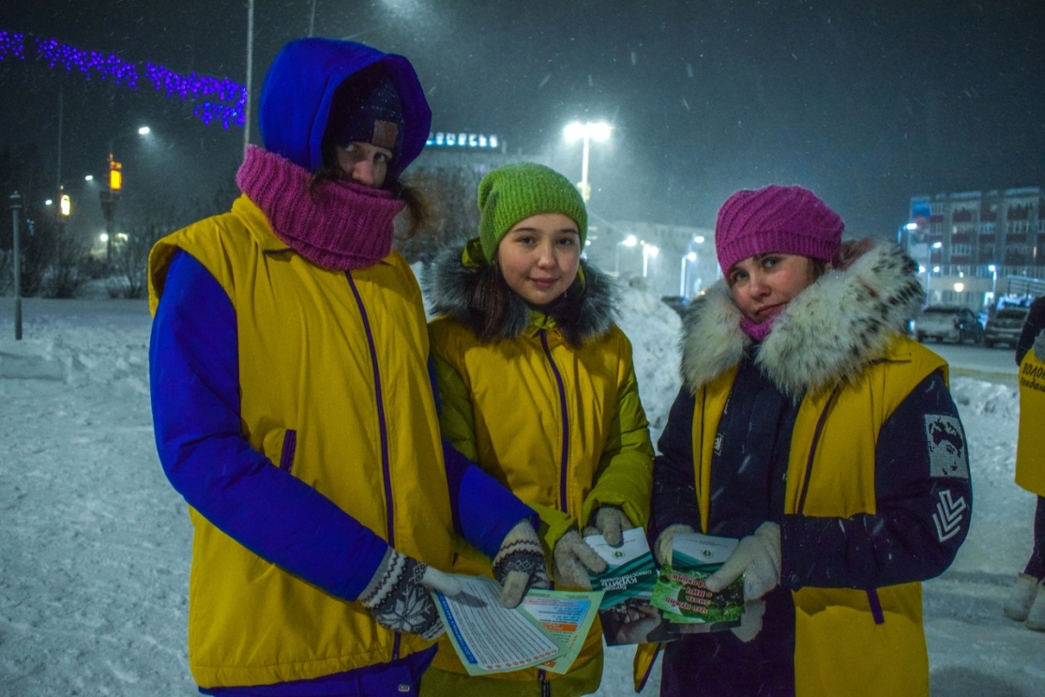
Буклеты

